Slide 1
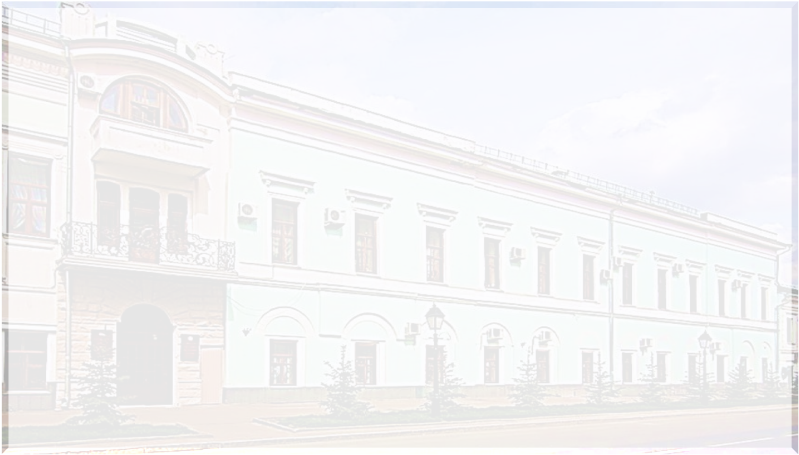


Предметные области

Slide 2


Начальная школа
Эксперт: Сагдиева Ильсия Талгатовна, старший преподаватель кафедры дошкольного и начального общего образования ГАОУ ДПО «ИРО РТ»
В ходе изучения проведены следующие мероприятия:
Посещение образовательной организации
Наблюдение за качеством подготовки обучающихся (текущий контроль успеваемости, результаты промежуточной аттестации обучающихся, итоговой аттестации выпускников образовательной организации по начальному образованию)
Изучение учебно-методической документации по начальному образованию
Наблюдение за ходом образовательного процесса (посещение уроков и внеурочных мероприятий)
Индивидуальные беседы с администрацией и учителями

Slide 3
Начальная школа
Эксперт: Сагдиева Ильсия Талгатовна, старший преподаватель кафедры дошкольного и начального общего образования ГАОУ ДПО «ИРО РТ»
Анализ контрольной работы в 4 классах по математике
Класс | Количество учащихся всего | Количество учащихся, выполнявших работу | Учитель | Выполнили на: |  |  |  | % успеваемости | % качества | Средняя оценка
 |  |  |  | «5» | «4» | «3» | «2»
4 А | 17 человек | 17 человек | Шишина Ольга Николаевна | 6 | 7 | 4 | - | 100 % | 76% | 4,11
4 Б | 17 человек | 17 человек | Фомина Татьяна Ивановна | 2 | 10 | 5 | - | 100 % | 70,5% | 3,82
Анализ контрольной работы в 4 классах по русскому языку
Класс | Количество учащихся всего | Количество учащихся, выполнявших работу | Учитель | Выполнили (диктант) на: |  |  |  |  |  | % успеваемости | % качества | Средняя оценка
 |  |  |  | «5» | «4» |  | «3» | «2»
4 А | 17 человек | 17 человек | Шишина Ольга Николаевна | 3 | 8 |  | 6 | - |  | 100 % | 65% | 3,82
 |  |  |  | Выполнили задание на: |  |  |  |  |  | % успеваемости | % качества | Средняя оценка
 |  |  |  | «5» | «4» | «3» |  |  | «2»
 |  |  |  | 4 | 9 | 4 |  |  | - | 100 % | 76,4 % | 4
4 Б | 17 человек | 17 человек | Фомина Татьяна Ивановна | 3 | 8 |  | 6 | - |  | 100% | 65% | 3,8
 |  |  |  | Выполнили задание на: |  |  |  |  |  | % успеваемости | % качества | Средняя оценка
 |  |  |  | «5» | «4» | «3» |  |  | «2»
 |  |  |  | 3 | 12 | 2 |  |  | - | 100 % | 88,2% | 4,05

Slide 4
Начальная школа
Эксперт: Сагдиева Ильсия Талгатовна, старший преподаватель кафедры дошкольного и начального общего образования ГАОУ ДПО «ИРО РТ»
Рекомендации по итогам посещенных уроков:
работать с источниками информации, представленных в разных формах
выполнять на уроках диагностические задания, приближенных к ВПР.
Результаты анализа внеурочной деятельности позволяют сделать вывод, что все обучающиеся вовлечены в курс программ внеурочной деятельности. Внеурочная деятельность организована по основным направлениям развития личности.

Slide 5
Русский язык
Эксперты: Корбанова Лилия Ильдаровна – ведущий эксперт республиканской ПК РТ по русскому языку, МБОУ «Лицей № 23», заместитель директора по УР, Репина Надежда Павловна - ведущий эксперт республиканской ПК РТ по русскому языку, МБОУ «Гимназия № 90»
Цель проверки: результаты контроля за состоянием преподавания русского языка и литературы, выявление условий, стимулирующих и препятствующих формированию положительной мотивации и развитию интеллекта учащихся
В были посещены уроки:
Сагитовой Айсылу Фатиховны в 5 классе,
Кокутиной Натальи Юрьевны в 11 классе,
Гареевой Евгении Ильсуровны в 9 классе

Slide 6
Русский язык
Эксперты: Корбанова Лилия Ильдаровна – ведущий эксперт республиканской ПК РТ по русскому языку, МБОУ «Лицей № 23», заместитель директора по УР, Репина Надежда Павловна - ведущий эксперт республиканской ПК РТ по русскому языку, МБОУ «Гимназия № 90»
Сагитова А.Ф. – обучающиеся умеют работать с учебником, умеют работать у доски; были активны в течение всего урока; показали умение продуктивно работать, умение наблюдать, делать выводы, анализировать и обобщать свои знания. Кроме того, обучающиеся показали наличие навыков самоконтроля
Гареева Е.И. - учитель умеет отбирать учебный материал с точки зрения наличия в нем воспитывающего, ценностно – смыслового характера (размышления о бескорыстии с приведением конкретных примеров из истории, литературы, а также жизненного опыта учащихся)

Slide 7
Русский язык
Эксперты: Корбанова Лилия Ильдаровна – ведущий эксперт республиканской ПК РТ по русскому языку, МБОУ «Лицей № 23», заместитель директора по УР, Репина Надежда Павловна - ведущий эксперт республиканской ПК РТ по русскому языку, МБОУ «Гимназия № 90»
Кокутина Н.Ю. - на уроке не было рецензирования ответов учащихся, направленного на выяснение положительных и отрицательных сторон в их знаниях, умениях и навыках и на указание того, что необходимо сделать для усовершенствования приемов самостоятельной работы; учитель не прокомментировала корректность постановки баллов

Slide 8
Математика
Эксперт: Ахвердиев Рустем Фахраддинович, доцент кафедры «Высшая математика» ФГБОУ ВО «Казанский национальный исследовательский технологический университет»
Цель выезда: Оценка уровня преподавания математики в образовательном учреждении, выявление проблем и определение путей их решения.
В ходе выезда были посещены четыре урока математики учителей:
Лысановой Алсу Равилевны в 5 классе,
Семенова Сергея Михайловича в 11 классе,
Елгычевой Анны Сергеевны в 6 классе,
Липатова Михаила Валерьевича в 9 классе

Slide 9
Математика
Эксперт: Ахвердиев Рустем Фахраддинович, доцент кафедры «Высшая математика» ФГБОУ ВО «Казанский национальный исследовательский технологический университет»
Лысанова А.Р. - учитель не допустила ошибок в терминологиях и построила грамотный урок
Елгычева А.С. - урок имел несколько недостатков, которые были обсуждены с ней и думаю в будущем будут исправлены, молодой специалист

Slide 10
Математика
Эксперт: Ахвердиев Рустем Фахраддинович, доцент кафедры «Высшая математика» ФГБОУ ВО «Казанский национальный исследовательский технологический университет»
Семенов С.М. – урок показал полное незнание предметной области учителем, допущено много грубых ошибок в терминологиях, учитель не умеет обобщать пройденный материал, имеет провалы в собственном образовании по предмету «Математика», подобранные задания не соответствовали заявленной теме урока
Липатова М.В. - урок напоминал скучную лекцию в институте, которую никто не слушал, урок был дан в классе, где учитель является классным руководителем, контакт с классом полностью отсутствует

Slide 11
Английский язык
Эксперт: Гарипова Жанна Николаевна, учитель английского языка высшей категории, зам. директора по ИЯ МБОУ «СОШ №9 с углубленным изучением ИЯ», ведущий эксперт ПК по проверке ЕГЭ и ОГЭ в Республике Татарстан, заместитель председателя республиканской ПК по английскому языку
Цель выезда: Оценка уровня преподавания английского языка в образовательном учреждении, выявление проблем и определение путей их решения.
В ходе выезда были посещены два урока английского языка учителей:
Стрижовой Анастасии Ивановны в 6 классе,
Орлинского Алексея Сергеевича в 9 классе.

Slide 12
Английский язык
Эксперт: Гарипова Жанна Николаевна, учитель английского языка высшей категории, зам. директора по ИЯ МБОУ «СОШ №9 с углубленным изучением ИЯ», ведущий эксперт ПК по проверке ЕГЭ и ОГЭ в Республике Татарстан, заместитель председателя республиканской ПК по английскому языку
Учителя молодые специалисты.
В школе нет более опытного учителя английского языка, который может оказать необходимую методическую помощь, посетить и проанализировать уроки, построить траекторию развития молодых педагогов.
В целом, проведенные уроки соответствуют требованиям ФГОС. Кроме того, хочется отметить хороший уровень языковой подготовки учителей, готовность учиться, стремление к обратной связи, адекватную реакцию на замечания.

Slide 13
Информатика и ИКТ
Эксперты: Гайнутдинова А.Ф., кандидат физико-математических наук, доцент, заместитель директора ИВМиИТ КФУ, председатель республиканской предметной комиссии по предмету «Информатика и ИКТ», Хадиева А.В., учитель информатики МБОУ «Школа №135 г.Казани», старший эксперт по проверке развёрнутых ответов экзаменационных работ участников ГИА по предмету «Информатика и ИКТ»
При посещении были просмотрены уроки по предмету «Информатика и ИКТ» в 9 и 11 классах Владыкиной Марии Андреевны

Slide 14
Информатика и ИКТ
Эксперты: Гайнутдинова А.Ф., кандидат физико-математических наук, доцент, заместитель директора ИВМиИТ КФУ, председатель республиканской предметной комиссии по предмету «Информатика и ИКТ», Хадиева А.В., учитель информатики МБОУ «Школа №135 г.Казани», старший эксперт по проверке развёрнутых ответов экзаменационных работ участников ГИА по предмету «Информатика и ИКТ»
Учителю следует :
уделять больше внимания:
самостоятельности при выполнении заданий обучающимися
правильному оформлению решения задач в тетради и на доске
увеличить объём домашнего задания

Slide 15
Рекомендации
Повысить квалификацию учителей (ИРО, КФУ, частным образом).
Необходимо методическое сопровождение учителей: проведение методических семинаров, вебинаров, консультаций с приглашением ведущих методистов республики, организации и проведением открытых уроков учителей.
Необходимо дополнительно обеспечить работу обучающихся за счет внеурочной деятельности, дополнительных образовательных услуг с привлечением экспертов Предметной комиссии Республики Татарстан.
Привлечь к методическому сопровождению учителей методистов общеобразовательных организаций показывающих высокий уровень обучения

